Slide 1
EDYCJA 2022 AODL LGD „Ziemia Łowicka”
PODPISANIE UMÓW Z GRANTOBIORCAMI

Slide 2
Stowarzyszenie Rozwoju Bednar i Okolic
„Bigos i kotlecik niezły duecik – wege warsztaty kulinarne”

Slide 3
Stowarzyszenie KGW- Razem dla Gminy Chąśno
„Sąsiedzkie spotkania z ukrainą”

Slide 4
„Dziś sala jutro hala sportowa”
Ludowy Uczniowski Klub Sportowy „ASIK” w Domaniewicach

Slide 5
„Festiwal Trzech Smaków”
Stowarzyszenie na Rzecz Rozwoju Oświaty w Gminie Kocierzew Południowy

Slide 6
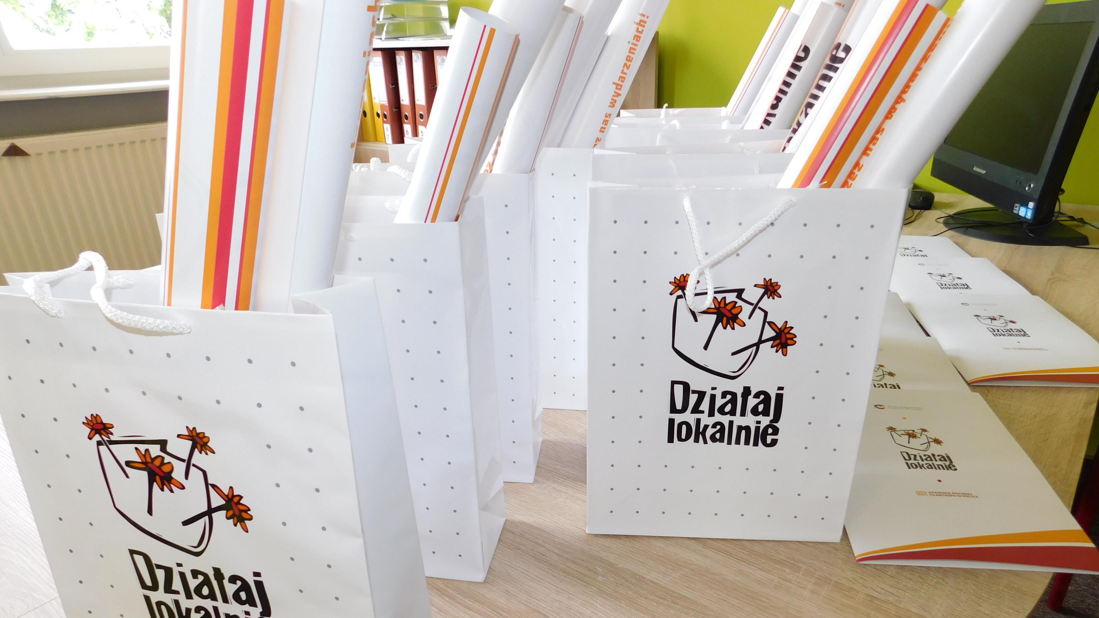
Stowarzyszenie Rozwoju i Współpracy w Niedzieliskach
„Zdrowo i na sportowo”

Slide 7
Stowarzyszenie Rozwoju Wsi Waliszew i Okolic
„Zdrowo z grilla”

Slide 8
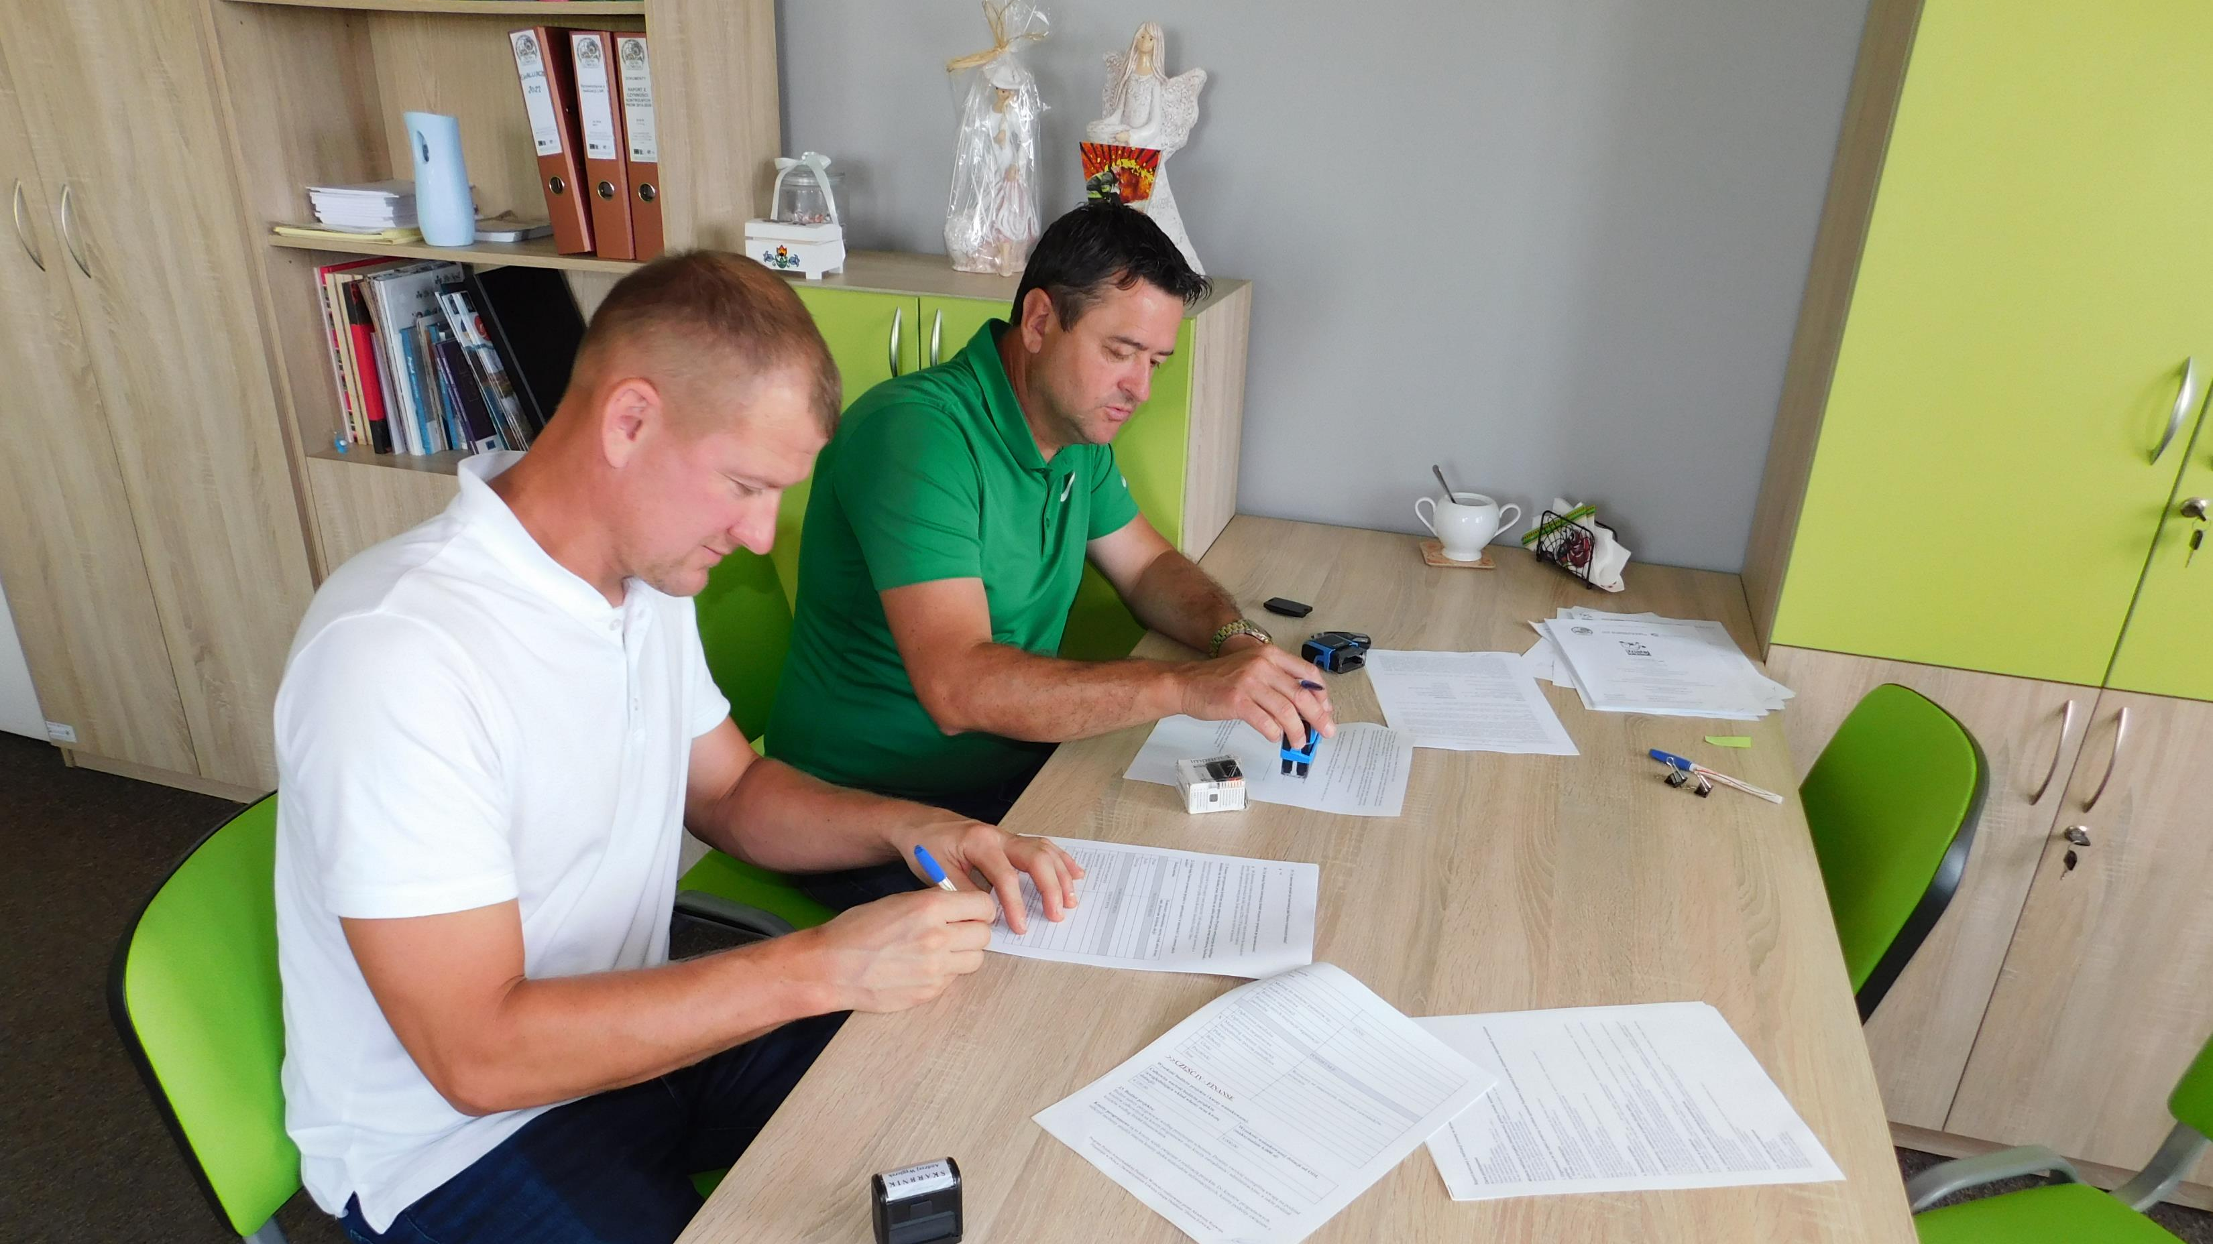
Stowarzyszenie Klubu Sportowego "ASTRA Zduny"
„Zdrowo z grilla”

